Slide 1
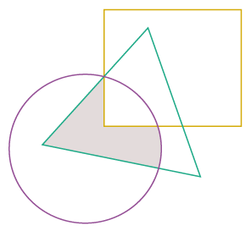
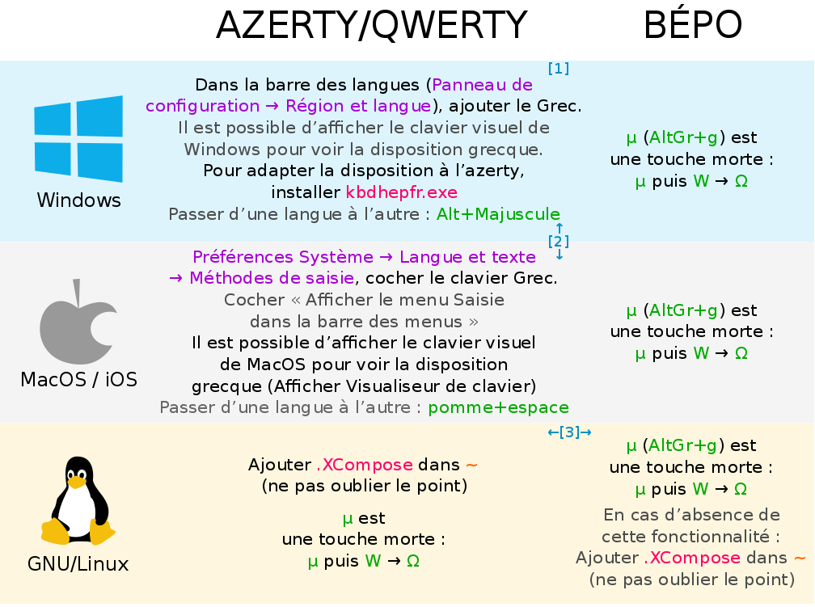
Titre du poster (2 ou 3 lignes max), en Trebuchet MS Bold
Prénoms et Noms des auteurs
Place pour des logos de partenaires. S’il le faut, on décale les cases un peu plus bas et on utilise cet espace blanc…
Introduction
La police du texte utilisée est une police sans empattements ou ‘serif’, (ici Verdana), adaptée aux textes courts (les polices avec serif sont plutôt employées dans le corps d'un texte long, comme un livre).
Le texte est de la couleur du bleu foncé Foton (R15 V41 B81).
Les figures et dessins sont, si possible, sur fond transparent. Si vous ne pouvez fournir qu’un dessin sur fond blanc, pensez à mettre une bordure, pour l’esthétique…
Cadres
Le contour des cadres est de la couleur du bleu clair Foton (R69 V132 B193), son épaisseur est de 6pt.
Les coins sont arrondis : prenez garde à uniformiser les arrondis de chacun de vos cadres en glissant le carré jaune en haut à gauche du cadre lorsque celui-ci est sélectionné.
Caractères grecs
Les lettres grecques peuvent être intégrées comme des symboles. Toutefois leur usage très courant en science implique l’utilisation d’une solution plus efficace :
Conclusion
Le fond est blanc pour toutes les cases sauf pour l’introduction et la conclusion qui sont sur un fond légèrement bleuté (R69 V132 B193, transparence 93%)
Évènement Date

